Slide 1
Krev
Přednáška z fyziologie
Marie Žaloudíková
Ústav fyziologie, 2. lékařská fakulta Univerzity Karlovy

Slide 2
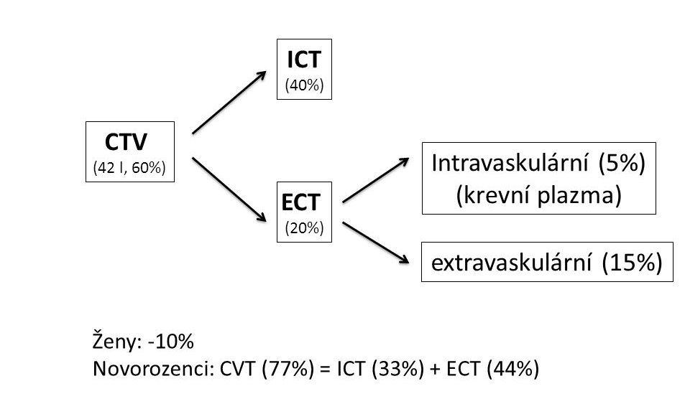
Tělní tekutiny – hlavní dělení

Slide 3
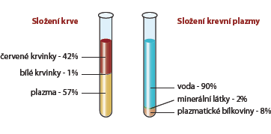
Základní složení krve

Slide 4
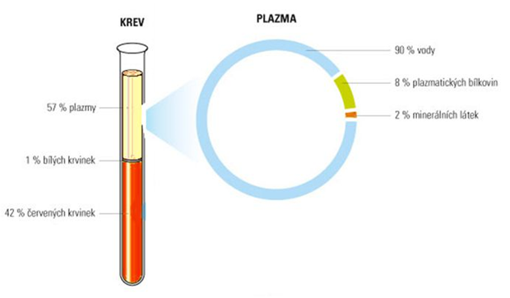
Hematokrit
Ht = objem erytrocytů / objem krve
nesrážlivá krev (heparin), centrifugace 3min/12 tis. RPM

Slide 5
Složení plazmy
VODA 91%
ROZPUŠTĚNÉ LÁTKY 9%
KREVNÍ PLYNY
ORGANICKÉ 8%
ANORGANICKÉ 1%
Elektrolyty, např.
Na+, K+, HCO3-, Ca2+
PROTEINY!!! 7%
cholesterol
glukóza
hormony
vitamíny

Slide 6
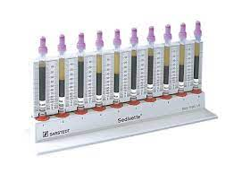
Sedimentace erytrocytů
Krev je SUSPENZE krvinek ve VISKÓZNÍ plazmě
Hustota erytrocytů VĚTŠÍ než okolí
Sedimentační rychlost stálá, nepřímo úměrná suspenzní stabilitě krve
Její rychlost závisí na:
odpuzování erytrocytů jejich shodným el. Nábojem
vlastnostech plazmy
Normálně: muži 3-6 mm/h, ženy 8-10 mm/h
Měření: nesrážlivá krev (citrát) v kapiláře

Slide 7
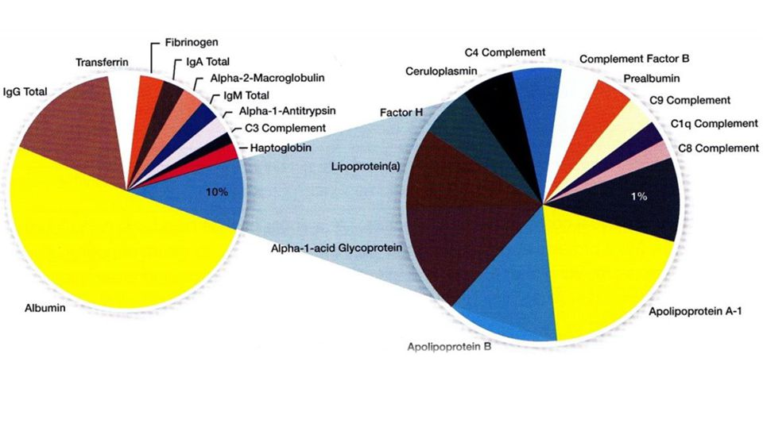
Typy plazmatických bílkovin

Slide 8
Funkce plazmatických bílkovin
udržování onkotického tlaku
integrita cév
acidobazická rovnováha
plazmatické bílkoviny
srážení krve
Imunitní funkce
transport
(mastné kyseliny, bilirubin, hormony, léčiva)

Slide 9
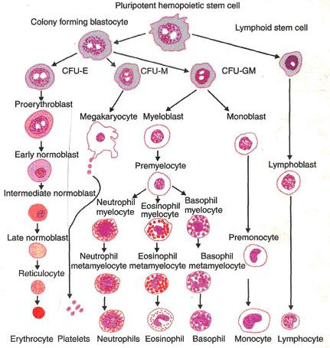
Hematopoéza

Slide 10
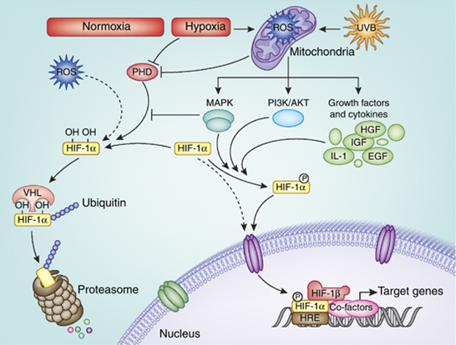
Regulace erytropoézy

Slide 11
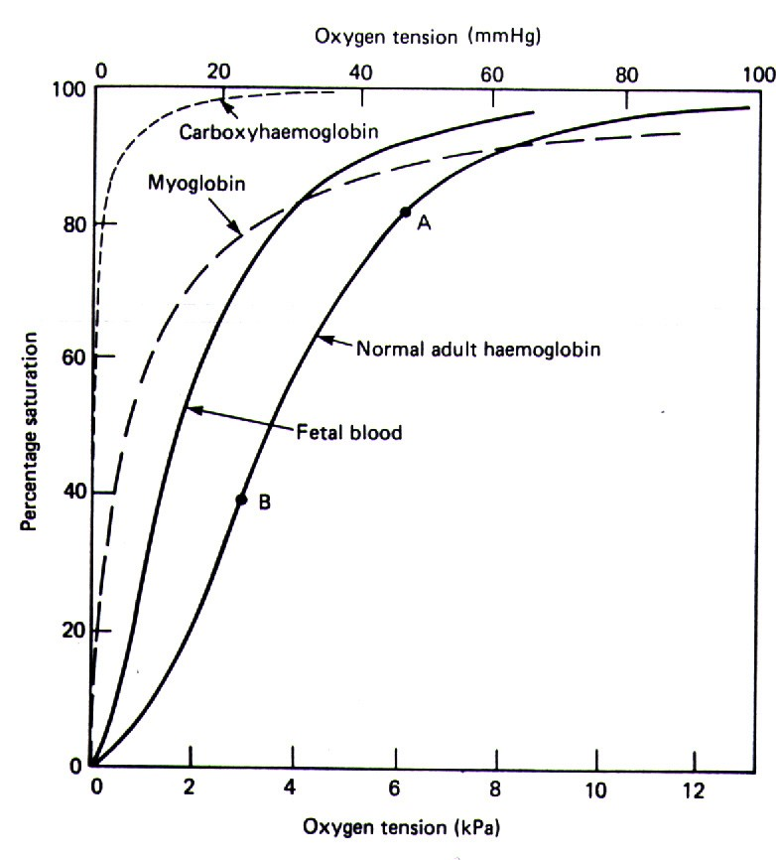
Specifické vlastnosti erytrocytů
Hemoglobin
Hlavní funkce:
Transport O₂ a CO₂
Pufr
Transport NO
Hb – 135 –170 g/l
typy A, F – různá afinita ke kyslíku!
karboxyhemoglobin, methemoglobin
Bilirubin - ! novorozenci

Slide 12
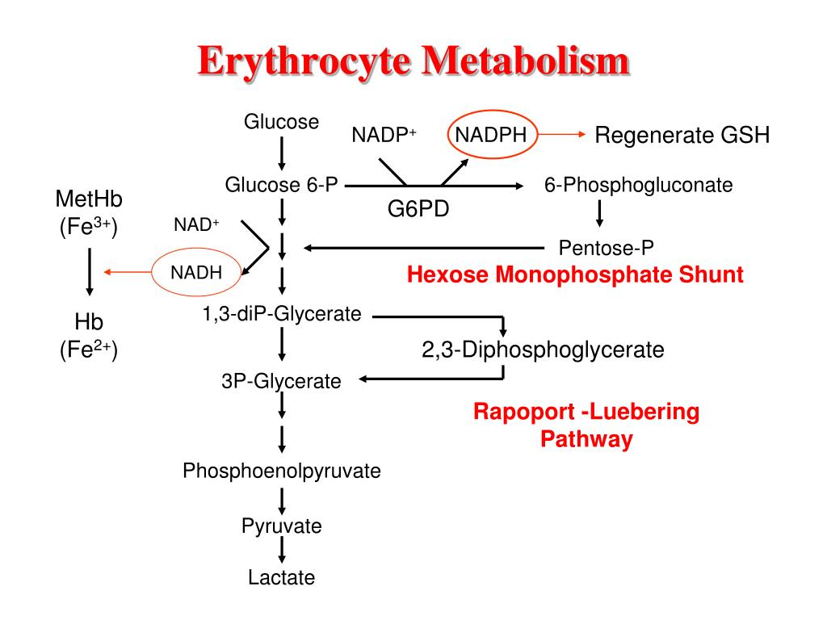
Specifické vlastnosti erytrocytů - metabolismus
nemají mitochondrie glykolýza
Glukóza
Regenerace
Glukóza
6-Fosfoglukonát
Pentózo P
Zpětná redukce Fe
Hexózo-monofosfátový shunt
2,3 DPG ! Ovlivňuje posun disociační křivky
ATP
Stabilita membrány
Kationtové pumpy
Syntéza glutathionu
Fosfoenolpyruvát

Slide 13
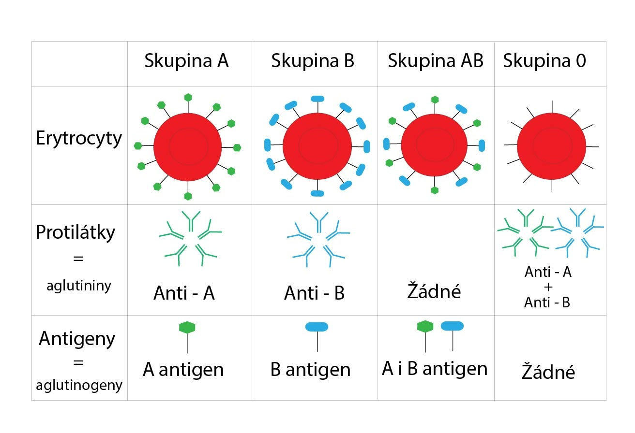
Základní krevní skupiny
B
A

Slide 14
Rh faktor

Slide 15
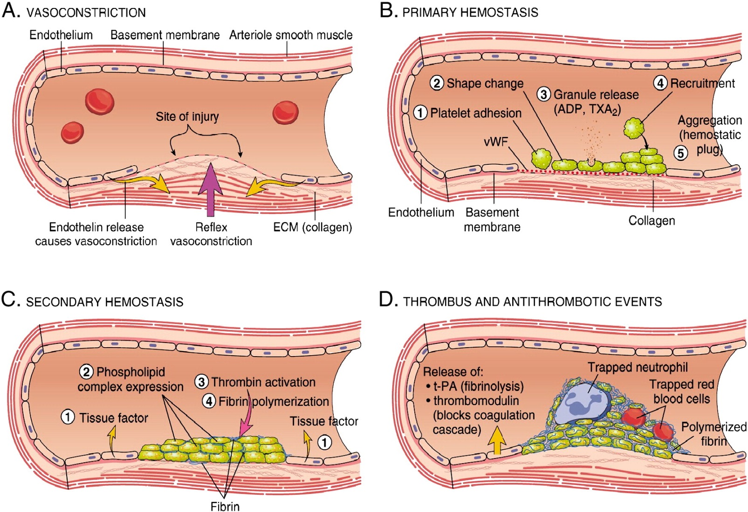
Hemostáza

Slide 16
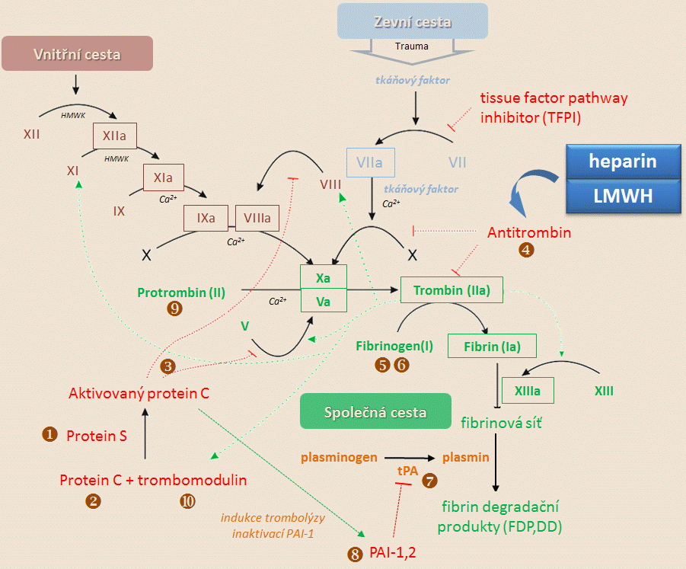
Hemokoagulace

Slide 17
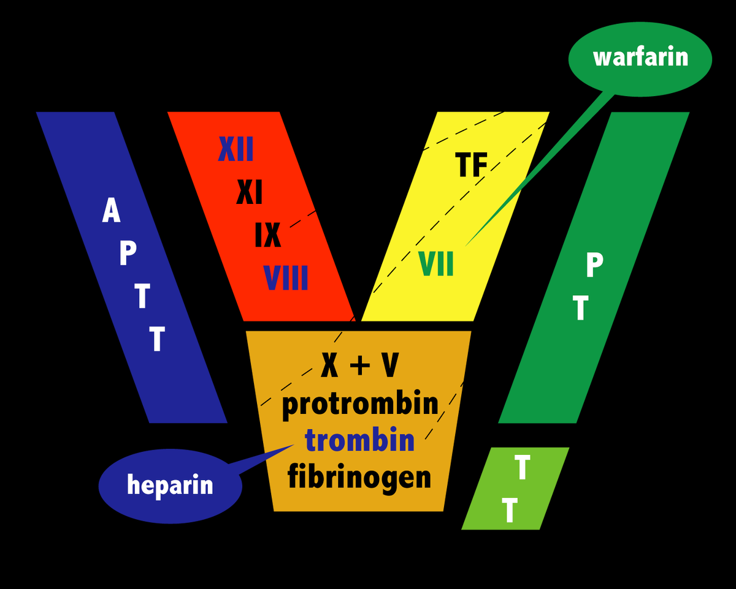
Hemokoagulace - testy

Slide 18
Děkuji za pozornost

Slide 20
Typy plazmatických bílkovin

